Slide 1
MITEZZA
dote naturale
o
conquista quotidiana?

Slide 2
CHI È L’UOMO MITE NELLA BIBBIA?
Il Salmo 36
Mosè, tra ira e mitezza
Gesù: mite per natura?
AGGRESSIVI SI NASCE, MITI SI DIVENTA
da me agli altri: un orizzonte che si allarga
la mitezza: una virtù personale e sociale
ALCUNI TRATTI DELLA MITEZZA
CONCLUSIONE

Slide 3
Il mite nella Bibbia
SALMO 36
«Non adirarti contro gli empi, non invidiare i malfattori.
Come fieno presto appassiranno, cadranno come erba del prato.
Confida nel Signore e fa’ il bene, abita la terra e vivi con fede.
Cerca la gioia nel Signore, esaudirà i desideri del tuo cuore.
Manifesta al Signore la tua via, confida in lui:
compirà la sua opera;
farà brillare come luce la tua giustizia, come il meriggio il tuo diritto.
Sta’ in silenzio davanti al Signore e spera in lui;
non irritarti per chi ha successo, per l’uomo che trama insidie.
Desisti dall’ira e deponi lo sdegno, non irritarti: faresti del male,
poiché i malvagi saranno sterminati,
ma chi spera nel Signore possederà la terra.
Ancora un poco e l’empio scompare,
cerchi il suo posto e più non lo trovi.
I miti invece possederanno la terra
e godranno di una grande pace».

Slide 4
Mosè: tra ira e mitezza
Era un uomo assai mite, più di qualunque altro sulla faccia della terra
È SEMPRE STATO COSÌ?
aveva ucciso un egiziano che colpiva un ebreo
aveva fatto strage degli egiziani
aveva fatto affondare l’esercito egiziano nel Mare

Slide 5
Mosé tra ira e mitezza
Che cosa fa sì che venga ricordato come l’uomo più mite della terra?
Che cosa rimane di lui?
La fatica di stare con il suo popolo
La fatica di stare con Dio

Slide 6
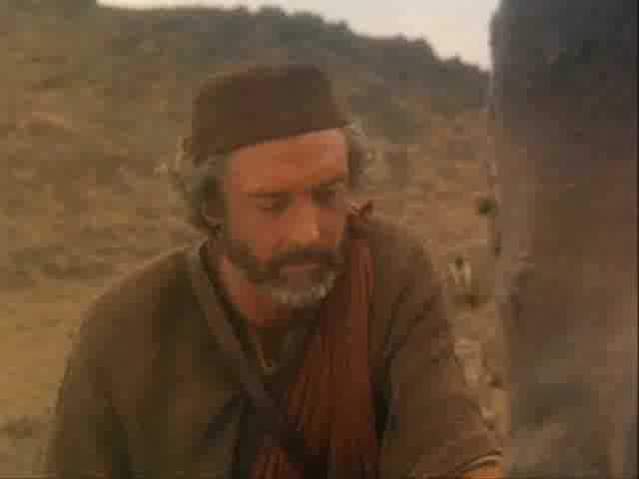

Slide 7
Allora il Signore disse a Mosè: «Va', scendi, perché il tuo popolo, che hai fatto uscire dalla terra d'Egitto, si è pervertito. Non hanno tardato ad allontanarsi dalla via che io avevo loro indicato! Si sono fatti un vitello di metallo fuso, poi gli si sono prostrati dinanzi, gli hanno offerto sacrifici e hanno detto: «Ecco il tuo Dio, Israele, colui che ti ha fatto uscire dalla terra d'Egitto»». Il Signore disse inoltre a Mosè: «Ho osservato questo popolo: ecco, è un popolo dalla dura cervice. Ora lascia che la mia ira si accenda contro di loro e li divori. Di te invece farò una grande nazione».

Slide 8
Mosè allora supplicò il Signore, suo Dio, e disse: «Perché, Signore, si accenderà la tua ira contro il tuo popolo, che hai fatto uscire dalla terra d'Egitto con grande forza e con mano potente? Perché dovranno dire gli Egiziani: «Con malizia li ha fatti uscire, per farli perire tra le montagne e farli sparire dalla terra»? Desisti dall'ardore della tua ira e abbandona il proposito di fare del male al tuo popolo. Ricordati di Abramo, di Isacco, di Israele, tuoi servi, ai quali hai giurato per te stesso e hai detto: «Renderò la vostra posterità numerosa come le stelle del cielo, e tutta questa terra, di cui ho parlato, la darò ai tuoi discendenti e la possederanno per sempre»». Il Signore si pentì del male che aveva minacciato di fare al suo popolo.

Slide 9
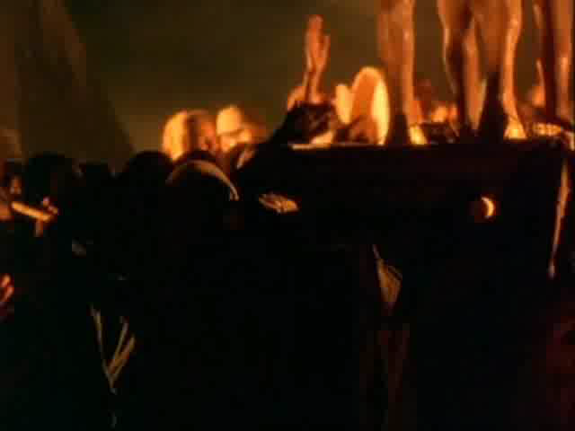

Slide 10
Il giorno dopo Mosè disse al popolo: «Voi avete commesso un grande peccato; ora salirò verso il Signore: forse otterrò il perdono della vostra colpa». Mosè ritornò dal Signore e disse: «Questo popolo ha commesso un grande peccato: si sono fatti un dio d'oro. Ma ora, se tu perdonassi il loro peccato... Altrimenti, cancellami dal tuo libro che hai scritto!». Il Signore disse a Mosè: «Io cancellerò dal mio libro colui che ha peccato contro di me. Ora va', conduci il popolo là dove io ti ho detto. Ecco, il mio angelo ti precederà; nel giorno della mia visita li punirò per il loro peccato». Il Signore colpì il popolo, perché aveva fatto il vitello fabbricato da Aronne.

Slide 11
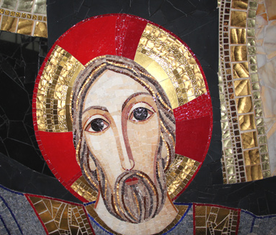
GESÙ mite per natura?

Slide 12
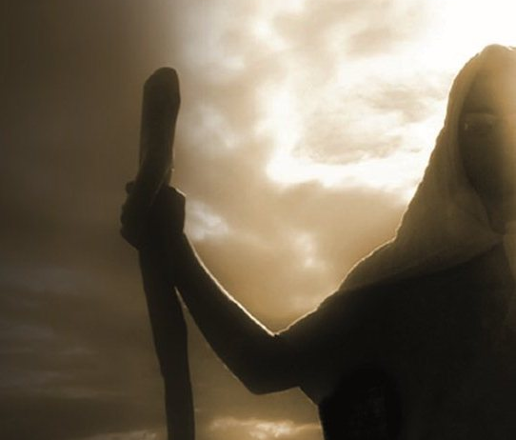
Intranquilla mitezza di Gesù

Slide 13
L’intranquilla mitezza di Gesù
GESÙ TRA I DOTTORI DEL TEMPIO
«Figlio, perché ci hai fatto questo? Ecco, tuo padre e io, angosciati, ti cercavamo».
«Perché mi cercavate? Non sapevate che io devo occuparmi delle cose del Padre mio?».

Slide 14
GESÙ SCACCIA I MERCANTI DAL TEMPIO
Gesù fece una frusta
scacciò tutti fuori dal tempio, con le pecore e i buoi; gettò a terra il denaro dei cambiamonete e ne rovesciò i banchi…
L’intranquilla mitezza di Gesù

Slide 15
GESÙ CAUSA DI DISSENSI
Non crediate che io sia venuto a portare pace sulla terra; sono venuto a portare non pace, ma spada. Sono infatti venuto a separare.
Chi ama padre o madre più di me, non è degno di me; chi ama figlio o figlia più di me, non è degno di me; chi non prende la propria croce e non mi segue, non è degno di me.
Chi avrà tenuto per sé la propria vita, la perderà, e chi avrà perduto la propria vita per causa mia, la troverà.
L’intranquilla mitezza di Gesù

Slide 16
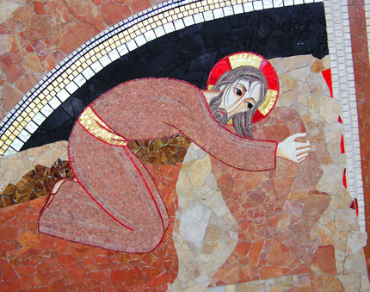
L’estrema mitezza di Gesù

Slide 17
[Gesù e i discepoli] Giunsero a un podere chiamato Getsèmani ed egli disse ai suoi discepoli: «Sedetevi qui, mentre io prego». Prese con sé Pietro, Giacomo e Giovanni e cominciò a sentire paura e angoscia. Disse loro: «La mia anima è triste fino alla morte. Restate qui e vegliate». Poi, andato un po' innanzi,
cadde a terra e pregava che, se fosse possibile, passasse via da lui quell'ora. E diceva: «Abbà! Padre! Tutto è possibile a te: allontana da me questo calice! Però non ciò che voglio io, ma ciò che vuoi tu».
L’estrema mitezza di Gesù

Slide 18
Come se fossi un ladro siete venuti a prendermi con spade e bastoni. Ogni giorno ero in mezzo a voi nel tempio a insegnare, e non mi avete arrestato.
Si compiano dunque le Scritture!
Maltrattato, si lasciò umiliare
e non aprì la sua bocca;
era come agnello condotto al macello,
come pecora muta di fronte ai suoi tosatori,
e non aprì la sua bocca
L’estrema mitezza di Gesù

Slide 19
Intranquilla mitezza ed estrema mitezza
che cosa c’è tra questi due “poli” stra-ordinari?

Slide 20
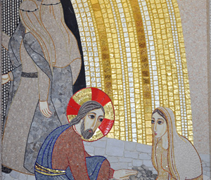
La mitezza possibile

Slide 21
Beati i miti, perché avranno in eredità la terra
Ti rendo lode, Padre, Signore del cielo e della terra, perché hai nascosto queste cose ai sapienti e ai dotti e le hai rivelate ai piccoli
Ecco, il tuo re viene a te mite, seduto su un asino, con un puledro figlio di una bestia da soma
La mitezza possibile

Slide 22
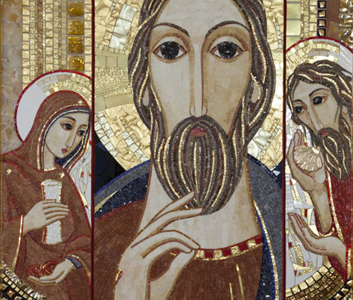
Aggressivi si nasce
Miti si diventa

Slide 23
Da me agli altri
Aggressivi si nasce, miti si diventa
Un orizzonte che si allarga

Slide 24
MITEZZA
VIRTÙ PERSONALE
Il mite è un “disilluso”
La mitezza è un’attività verso se stesso
Aggressivi si nasce, miti si diventa

Slide 25
MITEZZA
VIRTÙ SOCIALE
Lasciare l’altro quello che è
Tendere una mano a chi sta “di fronte”
Aggressivi si nasce, miti si diventa

Slide 26
Alcuni tratti della mitezza

Slide 27
Il mite è colui che è incurvato,
colui che non agisce contro i malvagi,
non si lascia trascinare dalle emozioni di avversione,
non risponde al male con il male,
è fortemente orientato verso Dio,
non ha un atteggiamento di esclusione ma pone atti positivi.
Il mite è colui che accetta volontariamente il destino o una situazione,
è colui che pone una “azione non agente”
che viene da un affidamento/sicurezza interiore.
Alcuni tratti della mitezza

Slide 28
È un uomo disarmato, disposto a piegarsi per caricarsi il peso altrui.
Il mite accoglie la fatica di stare con la gente e con Dio,
il mite è colui che intercede
anche a costo di rimetterci lui stesso.
Il mite non rinuncia alla schiettezza e alla fermezza,
non è affatto debole
ma trova la sua forza dentro la verità in cui crede;
il mite non costringe l’altro ma lo lascia libero di scegliere.
Il mite è disposto a piegarsi, ad accogliere la sua missione,
in un gesto non remissivo ma di consegna personale di se stesso:
Il mite è colui che accetta scegliendo.
Il mite è profeta e anticipatore del mondo nuovo, caratterizzato dalla giustizia.
Non di un mondo utopico ma di un mondo realmente possibile.
Alcuni tratti della mitezza

Slide 29
A lui è data la capacità di comprendere le cose profonde.
La mitezza in lui diventa sapienza.
Il mite sceglie il calore dell’amore.
Il mite non può che essere l’adulto,
ha messo via la pretesa di essere al centro del mondo e dell’onnipotenza,
il mite è colui che si è fatto da parte e si è misurato con il limite.
Questa sua maturità stabile e forte si apre agli altri:
non li domina ma permette loro di essere ciò che sono.
Il mite è come un seme che dà vita e rompe i terreni più duri.
La sua mitezza è dono e conquista.
Alcuni tratti della mitezza

Slide 30
Dono e conquista
La mitezza la viviamo più come desiderio che come realtà.
E’ un dono perché è l’abito di Dio e non è il nostro vestito,
una conquista perché può essere solo accolto
dalle mani di Dio.
La conquista si risolve in definitiva
nell’aprire il cuore e la vita
all’accoglienza del dono della mitezza di Dio
che noi abbiamo sperimentato nella mitezza di Gesù.

